Slide 1
2023/10/11 Meeting Report

Slide 2
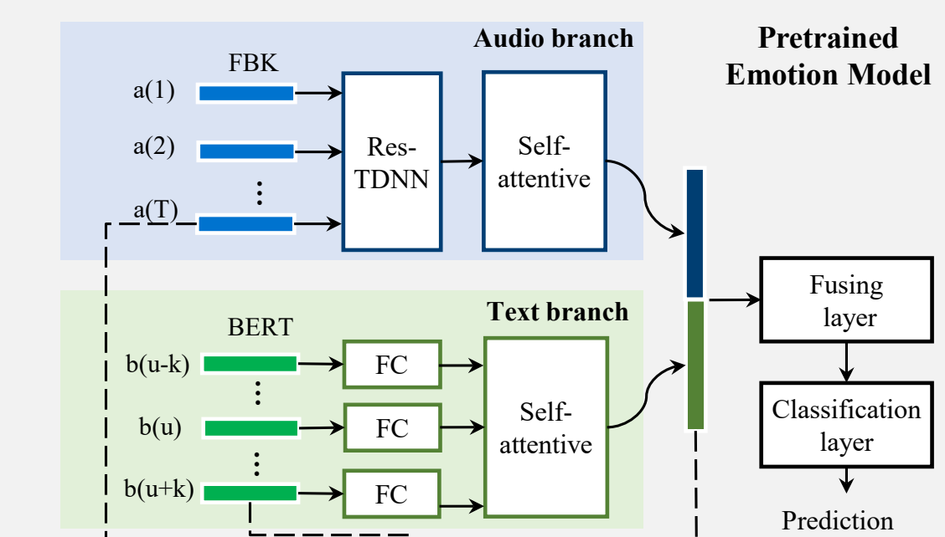
CLIMATE AND WEATHER: INSPECTING DEPRESSION DETECTION VIA EMOTION RECOGNITION
利用 emotion recognition 對模型做預訓練，探討經過訓練的模型產生的 emotion feature 使用在 depression detection 上的效果
Notes:
一般 learning rate 都會根據 batch size 做一些 scale 的操作。這裏用的是lr x batch_size / 256」。
Learning rate 小 under-fitting
Learning rate 大 unstable

Slide 3
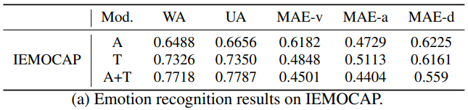
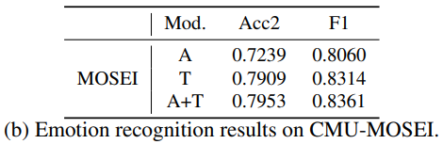
第一個實驗: Emotion Recognition on different datasets
使用的 emotion dataset: IEMOCAP、CMU-MOSEI
CMU-MOSEI contains more than 23,500 sentence utterance videos from more than 1000 online YouTube speakers.
Notes:
一般 learning rate 都會根據 batch size 做一些 scale 的操作。這裏用的是lr x batch_size / 256」。
Learning rate 小 under-fitting
Learning rate 大 unstable

Slide 4
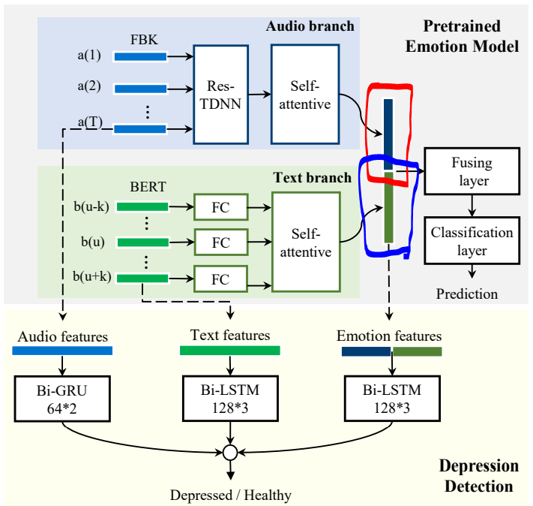
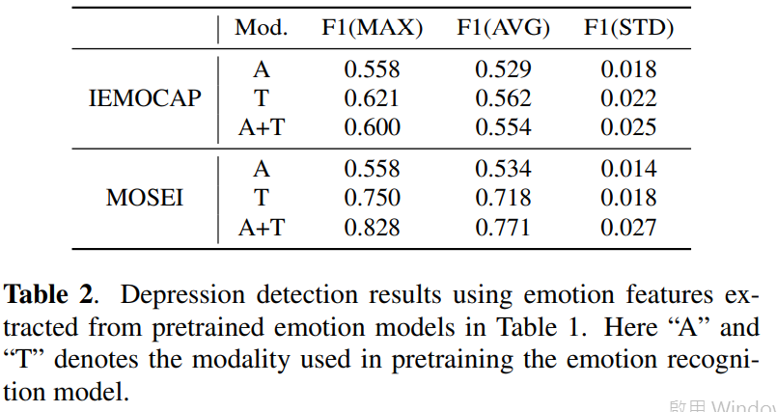
第二個實驗: 在 DAIC-WOZ 測試 pretrained model
將 DAIC-WOZ 的資料輸入 Pretrained Emotion Model 後得到的 emotion feature拿來進行 depression detection
Notes:
一般 learning rate 都會根據 batch size 做一些 scale 的操作。這裏用的是lr x batch_size / 256」。
Learning rate 小 under-fitting
Learning rate 大 unstable

Slide 5
第二個實驗的結果解釋
使用MOSEI做預訓練的模型提取的emotion feature的準確率比IEMOCAP高
解釋為資料量的不同: MOSEI vs. IEMOCAP (66 hours vs. 21 hours)
語者數量的不同: MOSEI vs. IEMOCAP (1000 vs 10)
導致 MOSEI-based 的模型有更強的 generalization ability
IEMOCAP 的資料是經由演戲產生，可能過度地表達情感，而 MOSEI 則更自然的表達情感，較貼近DAIC-WOZ
Notes:
一般 learning rate 都會根據 batch size 做一些 scale 的操作。這裏用的是lr x batch_size / 256」。
Learning rate 小 under-fitting
Learning rate 大 unstable

Slide 6
兩個實驗的觀察
結合語音與文字雖然提升情感辨識準確率，卻降低了憂鬱症檢測的準確率
情感辨識率與憂鬱症檢測率並沒有絕對相關
只使用 audio modality 的準確率都比較低
Notes:
一般 learning rate 都會根據 batch size 做一些 scale 的操作。這裏用的是lr x batch_size / 256」。
Learning rate 小 under-fitting
Learning rate 大 unstable

Slide 7
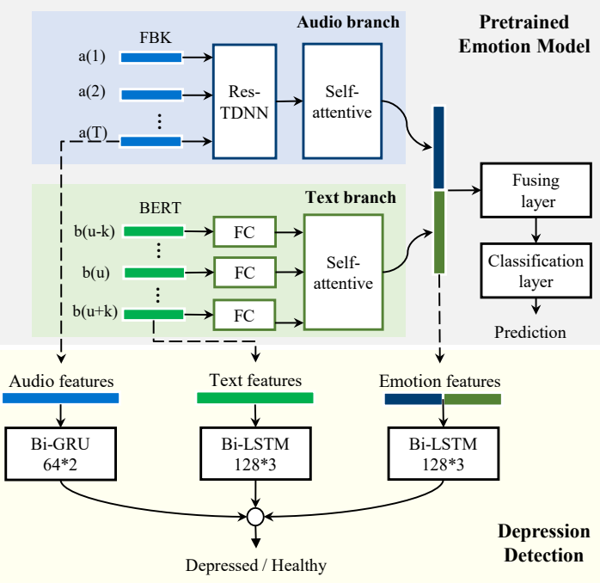
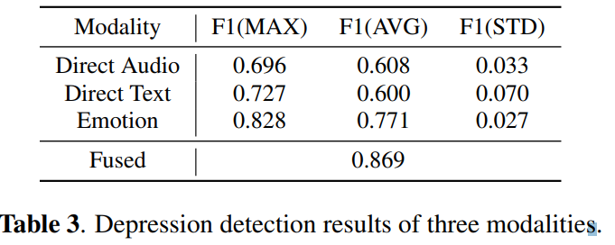
第三個實驗: 使用MOSEI-based模型
經過情感辨識預訓練的模型產生的Emotion feature 對於憂鬱症檢測的確有幫助，且變異數相對於另外兩個 modality 更小
Notes:
一般 learning rate 都會根據 batch size 做一些 scale 的操作。這裏用的是lr x batch_size / 256」。
Learning rate 小 under-fitting
Learning rate 大 unstable

Slide 8
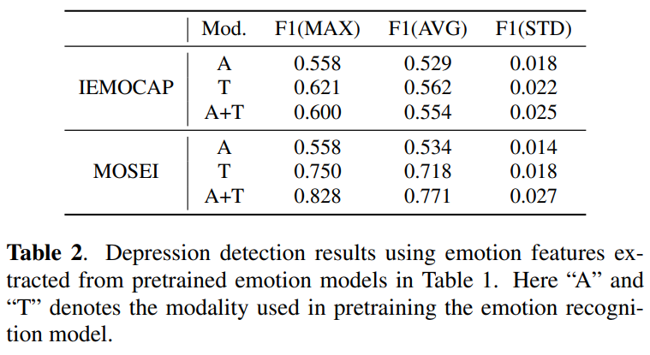
第二與第三個實驗的發現
Direct audio(直接使用 filter bank input)比起使用audio預訓練產生的emotion feature的平均F1 score還要高
Some useful information for depression detection may have been discarded when extracting emotion features from the audio data
features from the audio data.
Notes:
一般 learning rate 都會根據 batch size 做一些 scale 的操作。這裏用的是lr x batch_size / 256」。
Learning rate 小 under-fitting
Learning rate 大 unstable

